Slide 1

Medlemsmöte 19 juni år 2021
BRF Bokenäs
BRF Bokenäs

Slide 2
BRF Bokenäs
Agenda Medlemsmötet
Balkongerna/ Torbjörn Linder
Loften /Torbjörn Linder
Småhusen /Kenneth Christensen
Struktur motioner årsstämman eller förslag/frågor till styrelsen /Timo Mäki
Nya Adresser/ Birgitta Gånedahl
Info om gemensamhetsanläggningen/ Tomas Eriksson
Hotellet informerar / Tomas Eriksson
Övriga frågor

Slide 3
Balkongerna
BRF Bokenäs
Beslut har tagits om att bygga en provbalkong på hus 414-416 under vecka 39 enligt kommande skisser. Den ger en grund
för att ta fram underlag för offerter. Utförandet har tagits fram efter att styrelsen, med fastighetsgruppens stöd, tittat på flera
olika modeller och alternativ. Balkongerna behöver stabiliseras och riktas upp, och jämför vi med att renovera till nuvarande
standard med träräcke, blir förslaget med trä och glas ett något dyrare alternativ, ca 8000kr per balkong. Vi utreder vidare
kring kostnaden, och i nuläget är det osäkert med prisbilden inom bygghandeln.
På vår hemsida under fliken Projekt finns en detaljerad beskrivning.

Slide 4
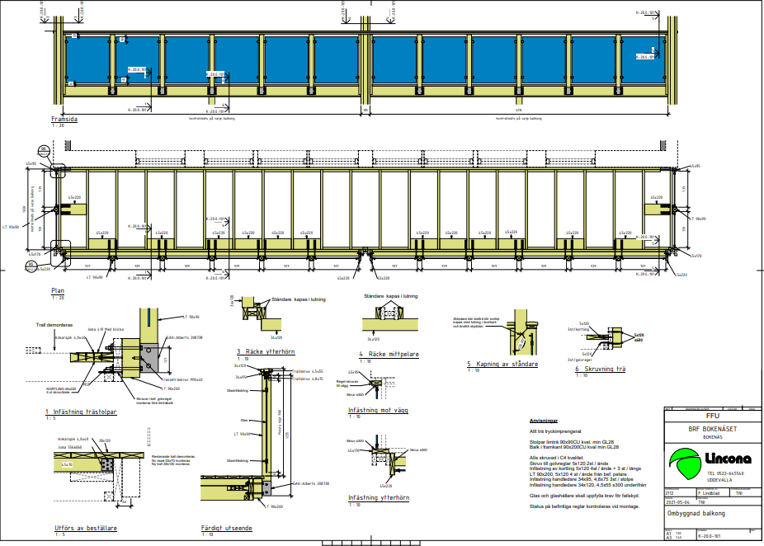
BRF Bokenäs

Slide 5
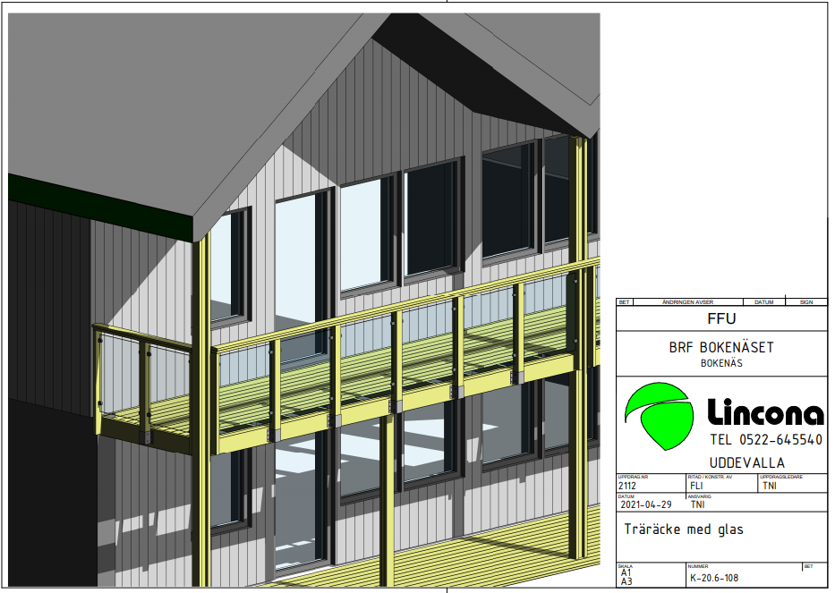
BRF Bokenäs

Slide 6
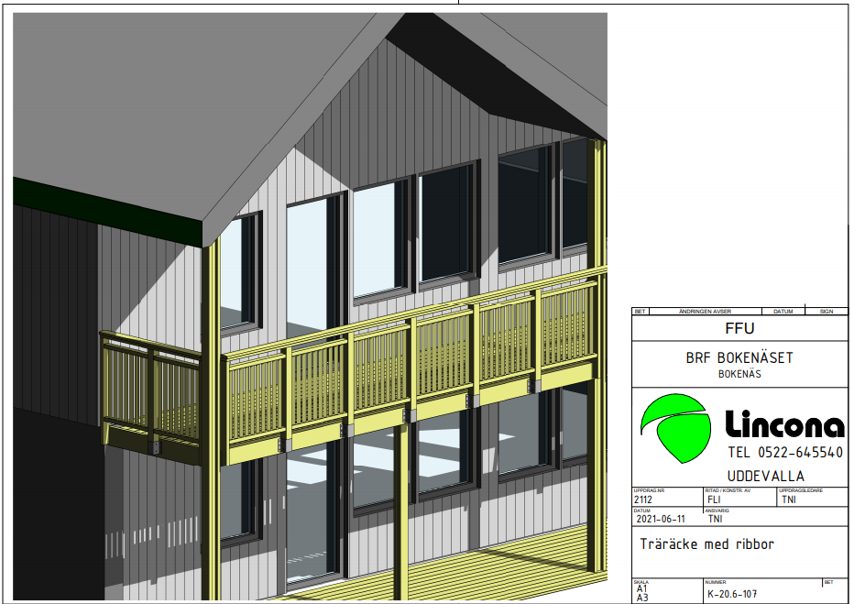
BRF Bokenäs

Slide 7
Loften
BRF Bokenäs

Slide 8
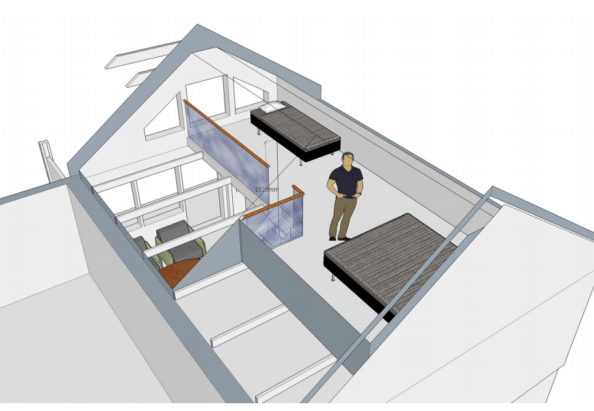
Ett alternativ på loft förslås.
Styrelsen börjar med att titta på de redan inredda lgh,
Loftet har värderas av mäklare, genom att värdera ombyggda lgh kan mellanskillnad till ej ombyggda ge grund för vad skall det kosta att köpa ut loftet.
Loften klassas som biyta.
Styrelsen har gett uppdrag till Bokenäs Rit & Byggtjänst och Lincona för att ta fram ritningar som kan användas till bygglovshandlingar.
BRF Bokenäs

Slide 9
Småhusen, status
BRF Bokenäs

Slide 10
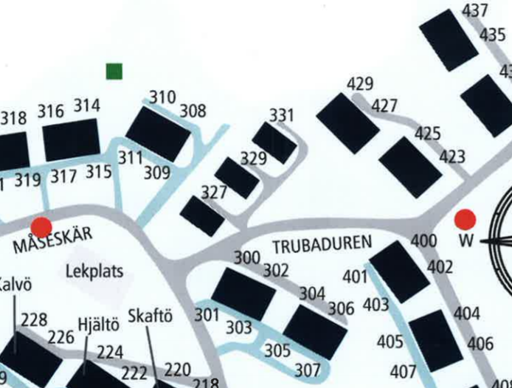
Småhusen i backen
327, 329 & 331

Slide 11

Renovering
En besiktning av husen gjordes i februari. Den rapporten har vi använt för att beställa jobbet på vad som måste göras för att säkra husen för väder, vind och kyla före nästa vinter.
Jobbet är beställt av SABAB och renoveringen är till viss del startad, men det mesta sker efter semestern och före vinterkylan.
I stora drag vad som beställts:
Utsidan fasad och taken: Se över allt utvändigt, byt vad som måste bytas, Ex. byte fönstren på norrsidan, vindskivor, täckskivor grund. Tvätta och måla.
Under: Isolera golv, vintersäkra inkommande vatten, rensa rent.
Insida: Byta el central, installera nya element samt likadan värmestyrning som övriga fastigheter, installera en fläkt som går igång på fukt i badrum.
Vind: Tilläggsisolera hus 327 övriga 2 är ok.
Trädgård: Rensa upp, ta bort ogräs och uppväxt, anlägg grusgång till entréer

Slide 12
Struktur motioner - till årsstämman eller förslag/frågor till styrelsen
BRF Bokenäs
När ni lämnar in förslag till styrelsen vill vi att ni använder formuläret på vår hemsida under fliken:
Föreningen - Förslag till styrelsen
När ni lämnar in motioner till årsstämman vill vi att ni använder formuläret på vår hemsida under fliken:
Föreningen – Årsstämman – Mall (senast 1 feb)

Slide 13
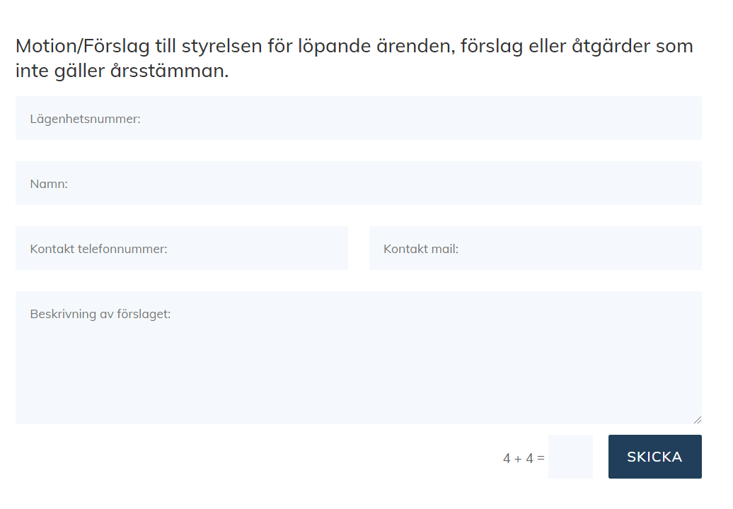
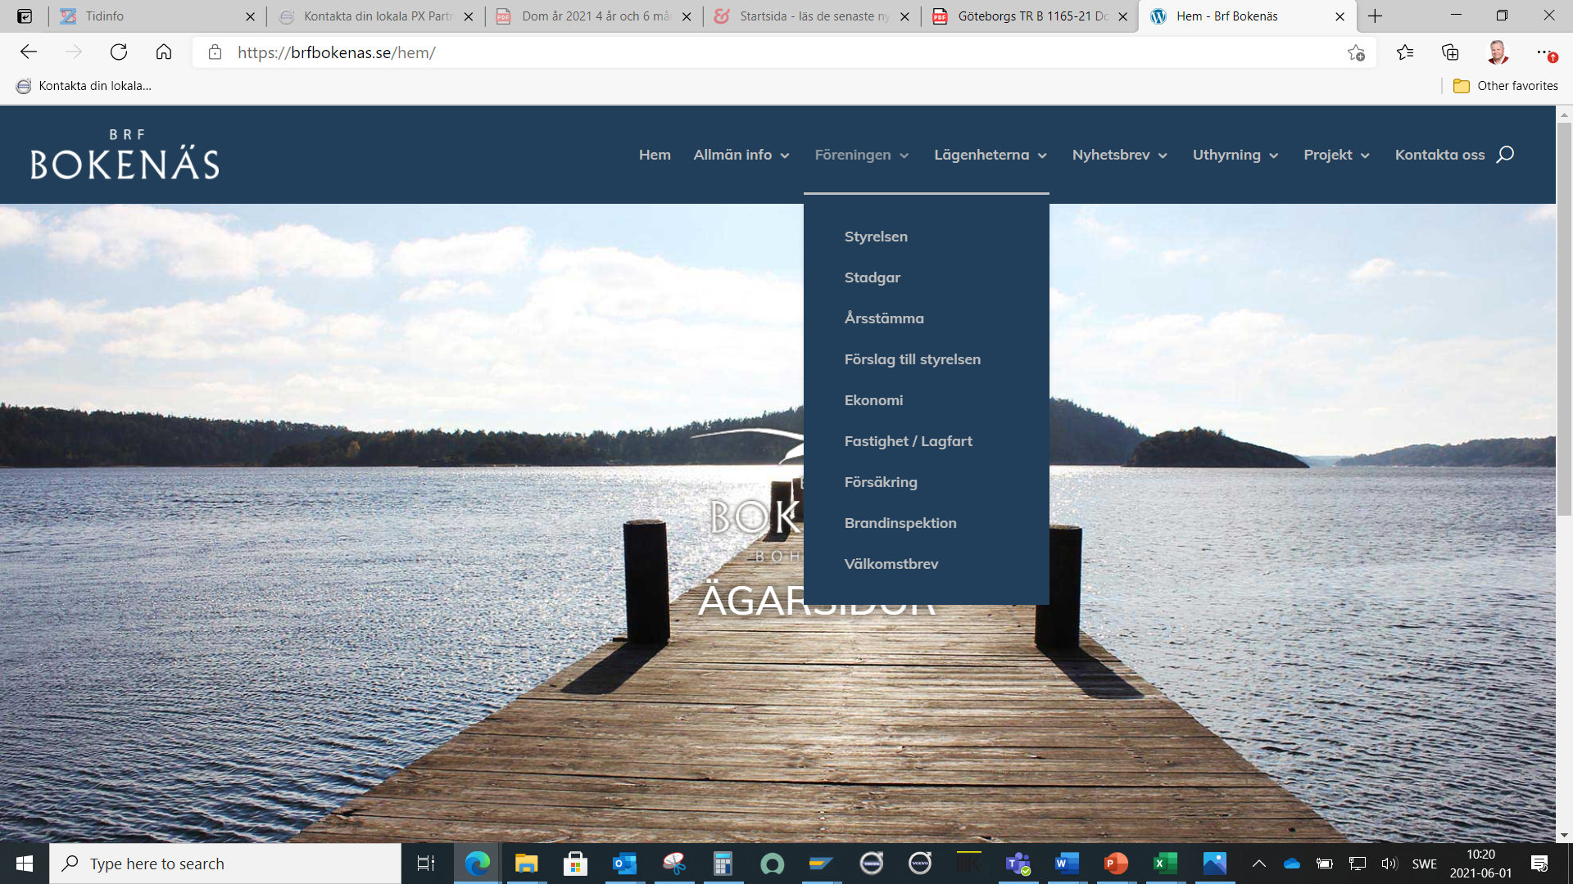
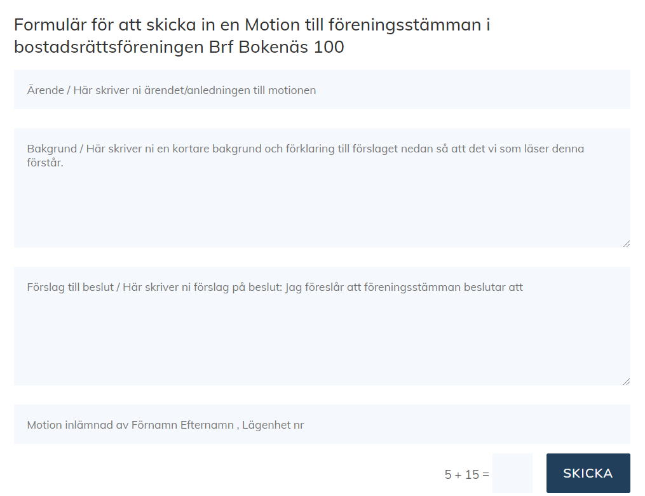
BRF Bokenäs

Slide 14
Nya adresser
BRF Bokenäs
är ett resultat av att vi är en egen fastighet, Bjällansås 1:37
regleras av myndigheterna; Lantmäteri, Skatteverket, räddningstjänsten etc.
byggnaderna på fastigheten har en adress med husnummer och bokstavstillägg för respektive
entré till lägenheterna. Allt enligt Lantmäteriets regler/standard.
ojämna nummer på vänster sida och jämna nummer på höger sida om "huvudvägen" upp genom området.
alla övervåningar och den högra lägenheten (framifrån) har alla A som tilläggsbokstav, även enplanshusens
högra sida har A. Vä lgh har B. Bottenvåningarna har även de samma fördelning av bokstavstillägget för
samma planlösning, C för vänster lgh och D för höger lgh.
vi planerar för ny uppmärkning av lägenheterna till en Fixardag i september. Gatuskyltarna skall också
bytas, och det vore trevligt med gatunamn! Kom gärna med förslag☺
Kartan på nästa sida hittar du på minkarta.lantmateriet.se sök på: uddevalla bjällansås 1:37

Slide 15
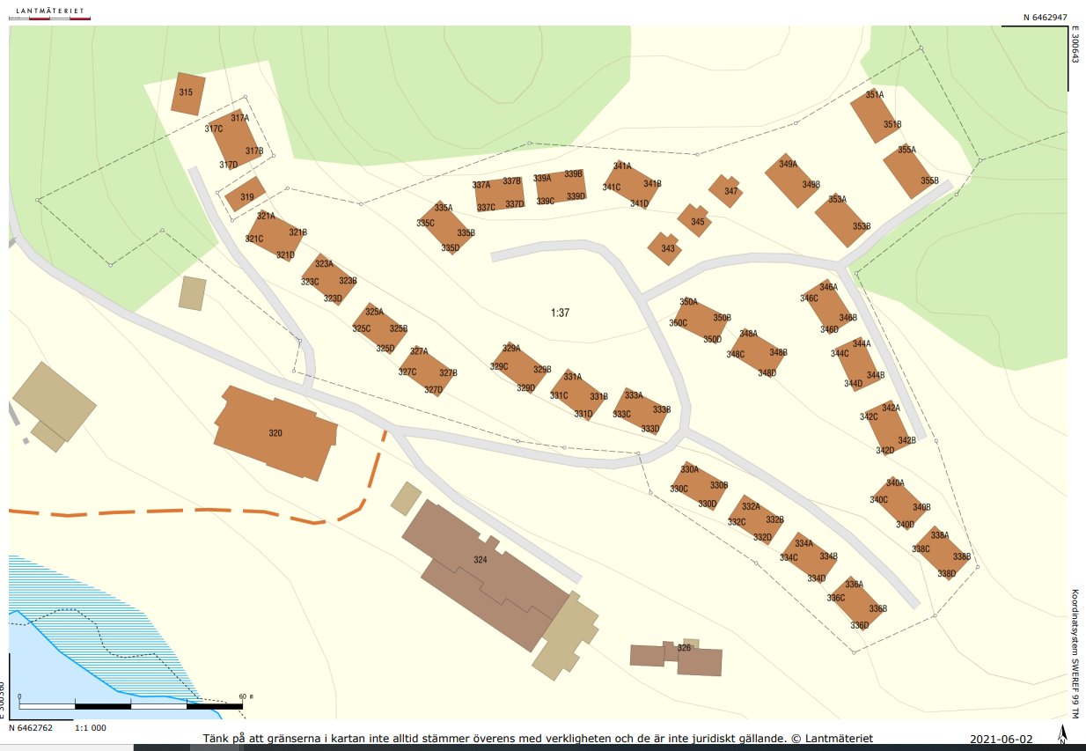
BRF Bokenäs

Slide 16
Övriga frågor
BRF Bokenäs
Nycklar – föreningen kommer att beställa 1 st nyckel till varje lgh uppmärkt med nya adressen. Hotellet har alltid en nyckel,
dels till hotellgäster och dels för service till er gällande hantverkare och dyl.
Skuldfria – planen för att bli skuldfria från markköpet på 4,1 miljoner bygger på en försäljning av de tre småhusen samt
försäljning av loft.
Framtidsgruppen – vi har 8 personer som anmält intresse till att vara delaktiga i gruppen som skall verka för en utveckling
av samarbetet med Hotellet. En representant från nya styrelsen skall också utses.
Trivselgruppen – vi behöver en nystart och återkommer med intresseanmälan☺
Tvättstuga – föreningen har erbjudits ett litet rum intill gästhamnstoaletten där vi har möjlighet att inreda en egen
tvättstuga. Detta utreder vi i närtid!
Tomas Eriksson berättade om vår fina Gemensamhetsanläggning och gav oss ett positivt besked gällande Hotellets
bokningar framöver. Han påminde även om att den första parkeringen tillhör föreningen, alltså ställer vi våra bilar där.

